Slide 1
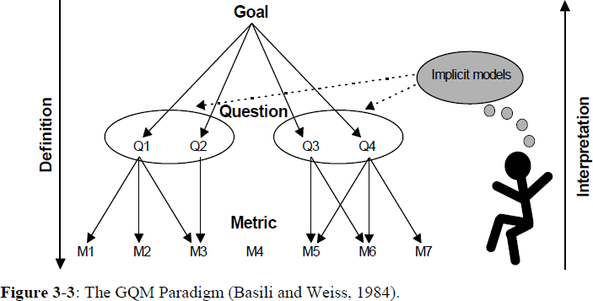
Modelos Implícitos
Definição
Interpretação

